Slide 1
Автоматизация звука С в слогах

Slide 2
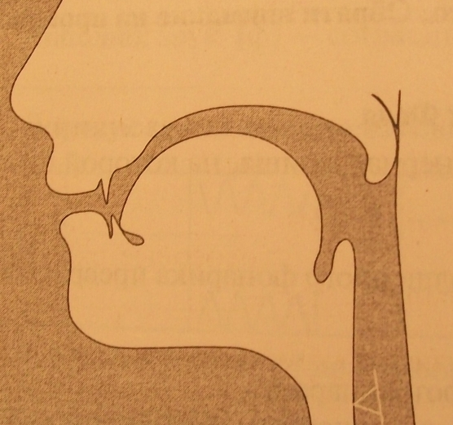
С-С-С
Губы улыбаются.
Зубы на маленьком расстоянии.
Язык, широкий, упирается в нижние зубки, посередине языка – канавка.
Воздушная струя сильная и холодная.
Горлышко не гудит.

Slide 3
Произноси отрывисто звук [С]

Slide 4
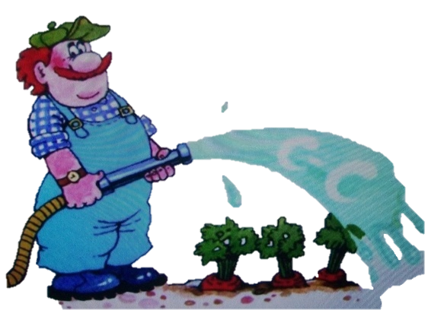
Произноси длительно звук [С]

Slide 5
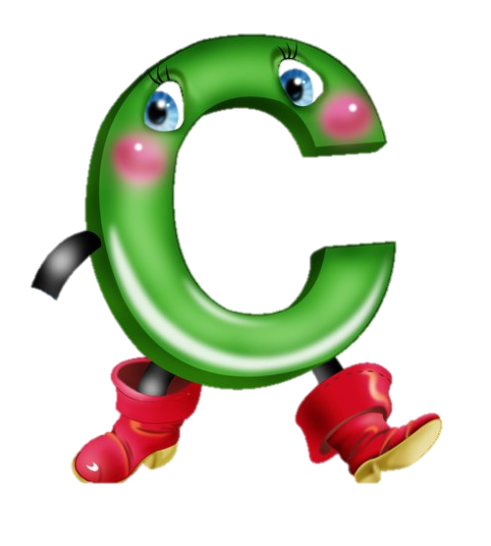
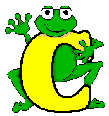
Узнай и назови букву С

Slide 6
Посчитай, сколько здесь букв С

Slide 7
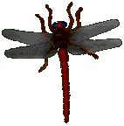
Произноси слоги. Звук [С] выделяй
А
С
С
У
АС
УС

Slide 8
Произноси слоги. Звук [С] выделяй
О
С
С
Ы
ОС
ЫС

Slide 9
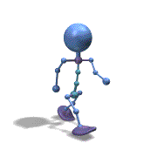
.
ыс ус ас ос ос ас ус ыс
«Прошагай» вместе с человечком по ступенькам, произнося слоги в заданной последовательности

Slide 10
Произноси слоги. Звук [С] выделяй
С
У
Ы
С
СУ
СЫ

Slide 11
Произноси слоги. Звук [С] выделяй
С
А
О
С
СА
СО

Slide 12
сы су са со со са су
«Прошагай» вместе с человечком по ступенькам, произнося слоги в заданной последовательности

Slide 13
Молодцы!

